Slide 1

Tehnika izvršenja uvoznog posla
Faze izvršenja uvoznog posla
Ivana Prezzi. dipl.oec.

Slide 2

Što je uvozni posao?
skup radnji koje poduzeće poduzima kako bi robu kupilo iz inozemstva i dopremilo je u svoju zemlju uz poštivanje zakonskih propisa

Slide 3
Faze izvršenja uvoznog posla
Sklapanje ugovora
Preuzimanje robe
Plaćanje
Transport i osiguranje
Istraživanje tržišta
Carinjenje robe
Zaključenje posla

Slide 4
Faze izvršenja uvoznog posla
Istraživanje tržišta
Sklapanje ugovora
Transport i osiguranje
Carinjenje robe
Preuzimanje robe
Plaćanje
Zaključenje posla

Slide 5

1. Istraživanje tržišta i izbor dobavljača
• prikupljanje ponuda
• usporedba cijena i kvalitete
• odabir najpovoljnijeg dobavljača

Slide 6

2. Sklapanje kupoprodajnog ugovora
definiranje cijene i količine
rok isporuke
INCOTERMS paritet
način plaćanja

Slide 7

3. Organizacija transporta i osiguranja
• Odabir prijevoznog sredstva
• Ugovaranje osiguranja robe
• Prijevozni dokumenti

Slide 8

4. Carinjenje robe
• Podnošenje carinske deklaracije
• Plaćanje carine
• Plaćanje PDV-a i davanja

Slide 9
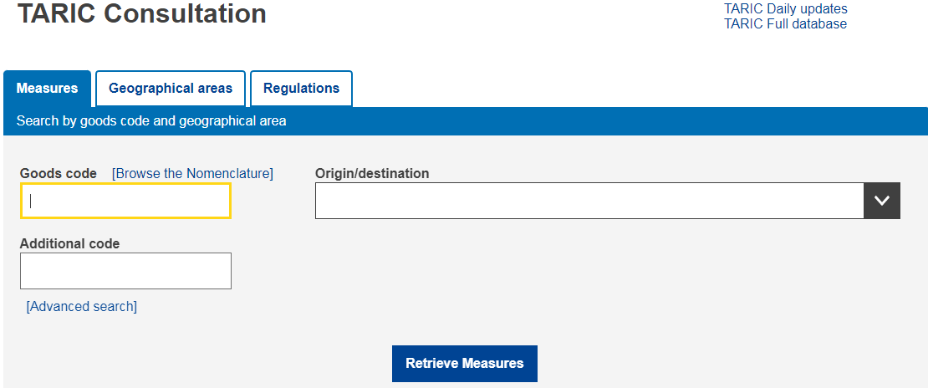
4. Carinjenje robe
https://taxation-customs.ec.europa.eu/customs/customs-tariff/eu-customs-tariff-taric_en
EU TARIC system

Slide 10

5. Preuzimanje robe i plaćanje
kontrola količine i kvalitete
skladištenje robe
plaćanje dobavljaču

Slide 11

6. Zaključenje uvoznog posla
arhiviranje dokumentacije
analiza troškova i uspješnosti

Slide 12

Primjer uvoznog posla
Uvozite 800 sokovnika za voće i povrće iz SAD-a po cijeni od 100$/kom. Na uvoz iz SAD-a primjenjuje se stopa carine za treće zemlje. Tečaj dolara iznosi 0,86 EUR
Tarifna oznaka 8509 40 00
Izračunajte carinsku vrijednost robe, visinu uvozne carine, osnovicu za plaćanje PDV-a i PDV.
Primjenjuju se sve faze uvoznog posla.

Slide 13
Rješenje zadatka 1.
Carinska vrijednost
800 kom x 100 $/kom = 80.000 $
80.000 $ x 0,86 EUR/$ = 68.800 EUR
Uvozna carina
68.800 x 0,022 = 1.513,60 EUR
c) Osnovica za plaćanje PDV-a
68.800+1.513,60 = 70.313,60 EUR
d) PDV
70.313,60 x 0,25 = 17.578,40 EUR

Slide 14
Primjer uvoznog posla 2
Uvozite 1,3 tone smrznutih jagoda s masenim udjelom šećera 20% po cijeni 0,8 $/kg iz SAD-a. Na uvoz iz SAD-a primjenjuje se stopa carine za treće zemlje. Tečaj dolara iznosi 0,86 eura.
Tarifna oznaka 0811 10 11 00
Izračunajte carinsku vrijednost robe, visinu uvozne carine, osnovicu za plaćanje PDV-a i PDV.
Primjenjuju se sve faze uvoznog posla.

Slide 15
Rješenje zadatka 2.
Carinska vrijednost
1.300 kg x 0,8 $/kg = 1.040 $
1.040 $ x 0,86 EUR/$ = 894,90 EUR
Uvozna carina
b1) 894,90 x 0,208 = 186,14 EUR
b2) 1.300 kg / 100 kg = 13
8,4 € x 13 = 109,20 EUR
b) 186,14 EUR + 109,20 = 295,34 EUR
c) Osnovica za PDV
894,90+295,34 = 1.190,24 EUR
d) PDV
1.190,24 x 0,25 = 297,56 EUR

Slide 16
Primjer uvoznog posla 3
Uvozite 200 kg žvakaćih guma bez šećera iz Kanade po cijeni od 60 CAD/kg. Na uvoz robe iz Kanade primjenjuje se stopa carine za treće zemlje. Tečaj kanadskog dolara iznosi 0,62 eura.
Tarifna oznaka 1704 10 10
Izračunajte carinsku vrijednost robe, visinu uvozne carine, osnovicu za plaćanje PDV-a i PDV.
Primjenjuju se sve faze uvoznog posla.

Slide 17
Rješenje zadatka 3.
Carinska vrijednost
200 kg x 60 CAD/kg x 0,62 EUR/CAD = 7.440 kn
Uvozna carina
b1) 7.440 EUR x 0,062 = 461,28 EUR
b2) 200 kg / 100 kg = 2
2 x 27,1 € = 54,20 EUR
461,28 + 54,20 = 515,48 EUR
515,48 / 7.440 = 0,0693 = 6,93 %
6,93% < MAX 17,9% ; Izračunata visina uvozne carine je dopuštena. Uvozna carina iznosi 515,48 EUR.

